Slide 1

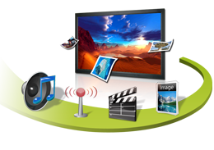
Програми для редагування аудіо- та відеоданих. Загальні поняття про відеофільм. Розробка сценарію відеофільму.
За новою програмою
Урок 16

Slide 2



Запитання
Розділ 4 § 4.2
Які формати аудіо- та відеофайлів ви знаєте?
Які види програм для роботи з мультимедійними даними ви знаєте?
Які дії над мультимедійними даними можна виконати з використанням плеєрів, граберів, конверторів?

Slide 3
Програми для редагування аудіо- та відеоданих
Розділ 4 § 4.2
Прикладами програм-музичних студій є:
Програмами
відеостудій є
Linux MultiMedia Studio,
Psycledelics Psycle,
Steinberg Cubase,
Cakewalk Sonar,
Adobe Audition та ін.
Pinnacle STUDIO,
Kino,
Adobe Premiere Pro,
Avid Media Composer та ін.
Зазвичай програми-студії є комерційними програмами.

Slide 4
Програми для редагування аудіо- та відеоданих
Розділ 4 § 4.2
Для створення і редагування простих звукових та відеофайлів використовують різноманітні мультимедійні редактори. Наприклад, для:
Редагування аудіоданих
Редагування відеоданих
Audacity,
Free Audio Editor,
Wave Editor тощо.
Кіностудію Windows,
Open Shot,
Virtual Dub
ZS4 Video Editor тощо.

Slide 5

Кіностудія Windows
Розділ 4 § 4.2
Кіностудія Windows є новою версією редактора відеоданих Windows Movie Maker. Безкоштовну версію програми користувачі Windows 7 та Windows 10 можуть завантажити із сайту Microsoft.
Для попередніх версій ОС Windows можна використати Windows Movie Maker, що за замовчуванням включається до складу стандартних програм під час інсталяції.

Slide 6

Кіностудія Windows
Розділ 4 § 4.2
Кіностудія Windows призначена для створення відеофільмів, що можуть містити відеофрагменти, фотографії, звуковий супровід (дикторський текст), різноманітні написи (титри). Створене відео можна опублікувати в Інтернеті або зберегти у файлі одного з можливих форматів.

Slide 7
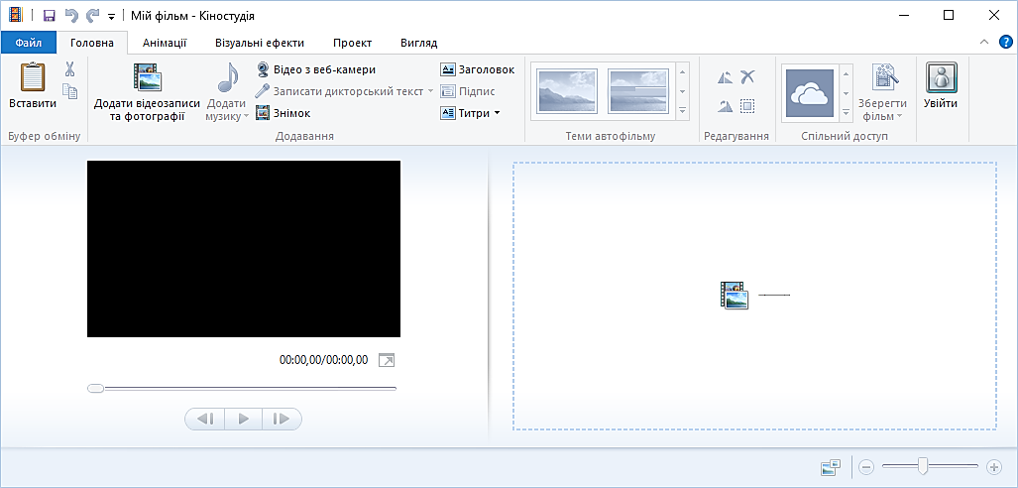
Кіностудія Windows
Розділ 4 § 4.2
Загальний вигляд вікна програми Кіностудія Windows
Стрічка
Область монтажу
Зміна масштабу області монтажу
Вікно перегляду

Slide 8
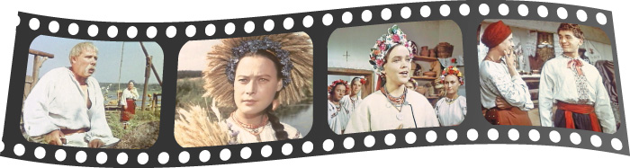
Загальні поняття про відеофільм
Розділ 4 § 4.2
Під відеофільмом, як і кінофільмом (англ. cine-film - кіноплівка, кінофільм), ми здебільшого розуміємо твори кіномистецтва.

Slide 9
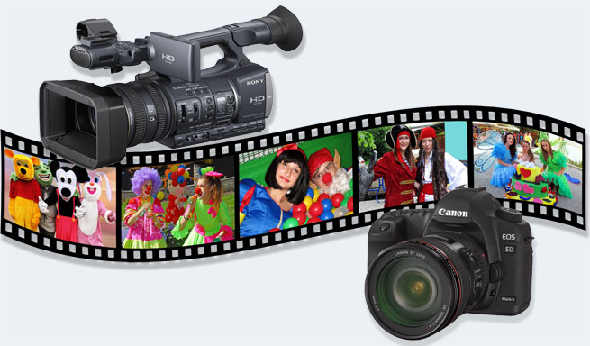
Загальні поняття про відеофільм
Розділ 4 § 4.2
З розповсюдженням різноманітних пристроїв для запису відеоданих створити відеофільм може будь-який користувач. Такі відеофільми, зазвичай, призначаються для перегляду вдома або в невеликих групах, на відміну
від перегляду кінофільмів у кінотеатрах. Для невеликих за розміром кіно- та відеофільмів використовують термін кліп (англ. clip - стискувати, обрізати), або відеокліп.

Slide 10

Загальні поняття про відеофільм
Розділ 4 § 4.2
Відеофільм складається з кадрів - окремих фрагментів рухомого (відео) або нерухомого (фото) зображення. Кадри утворюють відеоряд і розміщуються у відеоредакторі на спеціальній відеодоріжці.

Slide 11

Загальні поняття про відеофільм
Розділ 4 § 4.2
Відеофільм, зазвичай, містить також такі об'єкти:
заголовок,
титри,
звуковий супровід,
візуальні ефекти,
ефекти переходу.

Slide 12
Загальні поняття про відеофільм
Розділ 4 § 4.2
Під час створення відеофільмів варто дотримуватися певної послідовності:
1
на першому етапі розробляється сценарій - детальний план послідовності окремих кадрів фільму і розміщення окремих об'єктів. Що детальніший буде сценарій, то простіше буде створювати відео-фільм;
2
на другому етапі виконується підготовка потрібних матеріалів -відбувається зйомка всіх епізодів відповідно до сценарію, добирається музика, фото, малюнки, записується звуковий супровід;
3
на третьому етапі виконується монтаж - опрацювання та структурування окремих кадрів для отримання цілісного твору - відеофільму. У ході монтажу відзнятий матеріал редагується, уточнюється сценарій, накладається звук і титри - текстові коментарі до кадрів тощо.

Slide 13
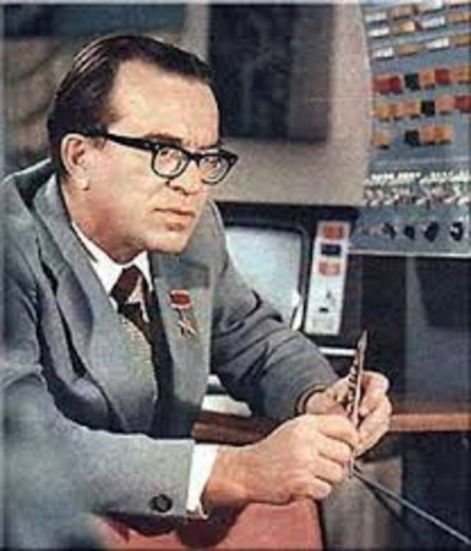
Розробка сценарію відеофільму
Розділ 4 § 4.2
Розглянемо процес розробки сценарію відеофільму на прикладі створення відеофільму «Безпаперова інформатика» про реалізацію ідей В.М. Глушкова відносно використання комп'ютерних засобів у наші дні. Він говорив, що на початок двадцять першого століття основна маса інформації буде зберігатися в безпаперовому вигляді - у пам'яті ЕОМ.

Slide 14
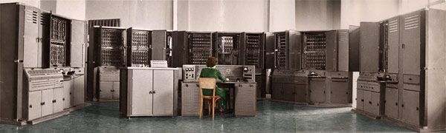
Розробка сценарію відеофільму
Розділ 4 § 4.2
Для реалізації цих ідей під керівництвом В.М. Глушкова було розроблено серію ЕОМ МИР (рос. Машина для Инженерных Расчётов - машина для інженерних розрахунків) - прообрази персональних комп'ютерів. Основна ідея таких комп'ютерів - їх широке використання всіма верствами населення, не залежно від рівня освіти і віку.

Slide 15

Розробка сценарію відеофільму
Розділ 4 § 4.2
Враховуючи мету нашого відеофрагменту - демонстрація на уроці інформатики в ході розповіді про академіка В.М. Глушкова, складемо сценарій. Сценарій складається зі сценарних кадрів - опису змістових фрагментів відеофільму та подій, що в них відбуваються.
Сценарій відеофільму «Безпаперова інформатика»

Slide 16
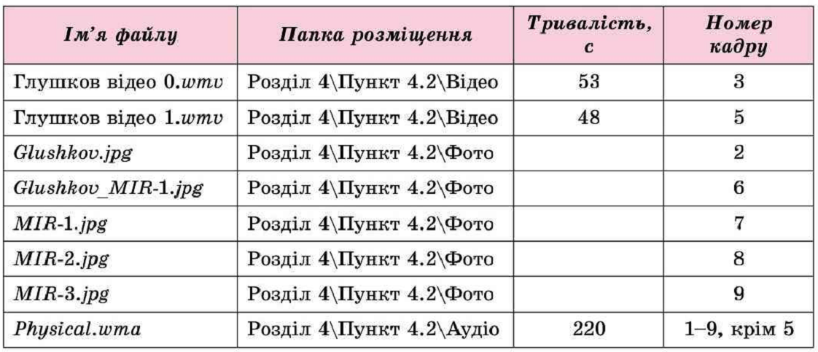
Добірка матеріалів до фільму
Розділ 4 § 4.2
Використовуючи матеріали Інтернету, друковані матеріали, доберемо файли для використання у відеофільмі, їх перелік подано в таблиці:

Slide 17



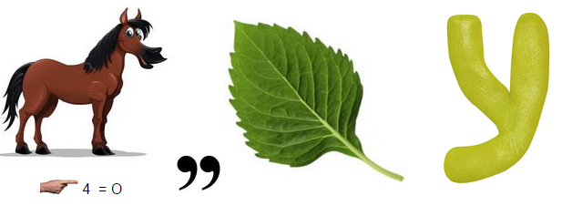


Розгадайте ребус
Розділ 4 § 4.2

Slide 18
Дайте відповіді на запитання
Розділ 4 § 4.2
Для чого призначені музичні та відеоредактори?
У чому відмінність між відеоредакторами і відеостудіями?
Які музичні редактори ви знаєте?
Для чого призначена Кіностудія Windows?
Яка послідовність створення відеофільму?
Що таке сценарій відеофільму, для чого він створюється?

